Slide 1







CHÀO MỪNG QUÝ THẦY CÔ
VÀ CÁC EM HỌC SINH
VỀ DỰ TIẾT HỌC!
Môn: Toán
Lớp: 8B
Giáo viên: LƯU THỊ VÀ
Trường THCS Trung Tú

Slide 2











Slide 3
KIỂM TRA
Câu 1:
Thực hiện phép nhân: (a + b)(a + b)
b) So sánh: (a + b)² và a² + 2ab + b²
Câu 2:
Thực hiện phép nhân: (a - b)(a - b)
b) So sánh: (a - b)² và a² - 2ab + b²

Slide 4
KIỂM TRA
Câu 1:
Thực hiện phép nhân:
(a + b)(a + b) = a² + ab + ab + b² = a² + 2ab + b²
b) So sánh:
Vì (a + b)(a + b) = (a + b)²
nên (a + b)² = a² + 2ab + b²

Slide 5
KIỂM TRA
Câu 2:
Thực hiện phép nhân:
(a - b)(a - b) = a² - ab - ab + b² = a² - 2ab + b²
b) So sánh:
Vì (a - b)(a - b) = (a - b)²
nên (a - b)² = a² - 2ab + b²

Slide 6

Với hai số a, b bất kì, ta có:
(a + b)² = a² + 2ab + b²
Với A, B là hai biểu thức tùy ý, điều đó còn đúng không?

Slide 7

BÍ MẬT NGÀY CHỦ NHẬT

Slide 8

Luật chơi: Sau mỗi nội dung bài học sẽ có một nhiệm vụ. Bốn đội chơi sẽ thực hiện các nhiệm vụ đó. Đội nào giành chiến thắng ở phần chơi sẽ nhận được một gợi ý để tìm ra “Bí mật ngày Chủ Nhật”.
BÍ MẬT NGÀY CHỦ NHẬT

Slide 9
1. HẰNG ĐẲNG THỨC
Nếu hai biểu thức (đại số) A và B luôn cùng nhận giá trị như nhau với mọi giá trị của biến thì ta nói A = B là một đồng nhất thức hay là một hằng đẳng thức.
2. HIỆU HAI BÌNH PHƯƠNG
Vớí A, B là hai biểu thức tùy ý, ta có:
A² – B² = (A – B)(A + B)

Slide 10
HĐ 3: Với hai số a, b bất kì ta có:
(a + b)² = a² + 2ab + b².
3. BÌNH PHƯƠNG CỦA MỘT TỔNG:
Với A, B là hai biểu thức tùy ý, ta có:
(A + B)² = A² + 2AB + B²

Slide 11
3. BÌNH PHƯƠNG CỦA MỘT TỔNG:
Với A, B là hai biểu thức tùy ý, ta có:
(A + B)² = A² + 2AB + B²
Phát biểu bằng lời:
Bình phương của một tổng hai biểu thức bằng bình phương của biểu thức thứ nhất, cộng hai lần tích của biểu thức thứ nhất với biểu thức thứ hai, cộng bình phương của biểu thức thứ hai.

Slide 12
3. BÌNH PHƯƠNG CỦA MỘT TỔNG:
Với A, B là hai biểu thức tùy ý, ta có:
(A + B)² = A² + 2AB + B²
Phát biểu bằng lời:
Bình phương của một tổng hai biểu thức bằng bình phương của biểu thức thứ nhất, cộng hai lần tích của biểu thức thứ nhất với biểu thức thứ hai, cộng bình phương của biểu thức thứ hai.

Slide 13
Ví dụ 4:
Tính nhanh: 101²
b) Khai triển: (2x + y)²
Viết
101 = 100 + 1

Slide 14

Ví dụ 4:
Tính nhanh: 101²
b) Khai triển: (2x + y)²
A là 2x
B là y

Slide 15
Ví dụ 4:
Tính nhanh: 101²
b) Khai triển: (2x + y)²
Giải:
101² = (100 + 1)² = 100² + 2.100.1 + 1²
= 10 000 + 200 + 1 = 10 201
b) (2x + y)² = (2x)² + 2.2x.y + y² = 4x² + 4xy + y²

Slide 16
Ví dụ 5:
Viết biểu thức x² + 4xy + 4y² dưới dạng bình phương của một tổng.
2AB
A²
B²

Slide 17
Ví dụ 5:
Viết biểu thức x² + 4xy + 4y² dưới dạng bình phương của một tổng.
Giải:
x² + 4xy + 4y² = x² + 2.x.2y + (2y)² = (x + 2y)²

Slide 18


NHIỆM VỤ 1:
Thực hiện các yêu cầu sau một cách nhanh nhất, bạn sẽ nhận được một gợi ý để tìm “Bí mật ngày Chủ Nhật!”
1. Khai triển (2b + 1)²
2. Viết biểu thức 9y² + 6yx + x² dưới dạng bình phương của một tổng.

Slide 19
LUYỆN TẬP 3
1. Khai triển (2b + 1)²
2. Viết biểu thức 9y² + 6yx + x² dưới dạng bình phương của một tổng.
Giải:
1. (2b + 1)² = (2b)² + 2.2b.1 + 1² = 4b² + 4b + 1
2. 9y² + 6yx + x² = (3y)² + 2.3y.x + x² = (3y + x)²

Slide 20
BÍ MẬT NGÀY CHỦ NHẬT

Slide 21
Với a, b là hai số bất kì, ta có:
(a - b)² = a² - 2ab + b²
4. BÌNH PHƯƠNG CỦA MỘT HIỆU:
Với A, B là hai biểu thức tùy ý, ta có:
(A - B)² = A² - 2AB + B²

Slide 22
Với hai số a, b bất kì, ta có:
(a – b)² = a² – 2ab + b²
Ta có thể tính:
(a - b)² = [a + (-b)]² = a² + 2a(-b) + b² = a² - 2ab + b²
4. BÌNH PHƯƠNG CỦA MỘT HIỆU:
Với A, B là hai biểu thức tùy ý, ta có:
(A - B)² = A² - 2AB + B²

Slide 23
Tổng quát: Với A, B là hai biểu thức tùy ý, ta có:
(A - B)² = A² - 2AB + B²
Phát biểu bằng lời:
Bình phương của một hiệu hai biểu thức bằng bình phương của biểu thức thứ nhất, trừ hai lần tích của biểu thức thứ nhất với biểu thức thứ hai, cộng bình phương của biểu thức thứ hai.

Slide 24
Tổng quát: Với A, B là hai biểu thức tùy ý, ta có:
(A - B)² = A² - 2AB + B²
Phát biểu bằng lời: Bình phương của một hiệu hai biểu thức bằng bình phương của biểu thức thứ nhất, trừ hai lần tích của biểu thức thứ nhất với biểu thức thứ hai, cộng bình phương của biểu thức thứ hai.

Slide 25
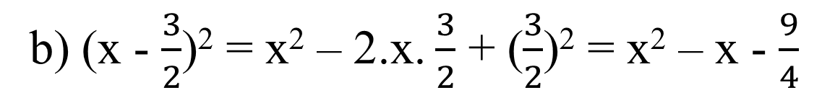
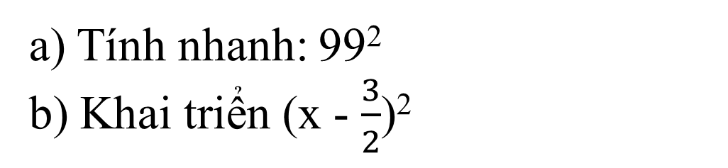
Ví dụ 6:
a) Tính nhanh: 99²
b) Khai triển (x - $\frac{3}{2}$)²
Giải:
a) 99² = (100 – 1)² = 100² – 2.100.1 + 1 = 10 000 – 200 + 1 = 9 801
b) (x - $\frac{3}{2}$)² = x² – 2.x. $\frac{3}{2}$ + ($\frac{3}{2}$)² = x² – x - $\frac{9}{4}$

Slide 26
NHIỆM VỤ 2:
Thực hiện các yêu cầu sau một cách nhanh nhất, bạn sẽ nhận được một gợi ý để tìm “Bí mật ngày Chủ Nhật!”
Khai triển (3x – 2y)².
Tính nhanh: 1 002²

Slide 27
LUYỆN TẬP 4
Khai triển (3x – 2y)².
Tính nhanh: 1 002²
Giải:
Khai triển:
(3x – 2y)² = (3x)² – 2.3x.2y + (2y)² = 9x² – 12xy + 4y²
2. Tính nhanh:
1 002² = (1 000 + 2)² = 1 000² + 2.1000.2 + 2²
= 1 000 000 + 4 000 + 4
= 1 004 004

Slide 28
BÍ MẬT NGÀY CHỦ NHẬT

Slide 29
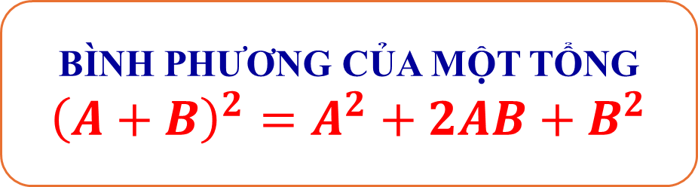
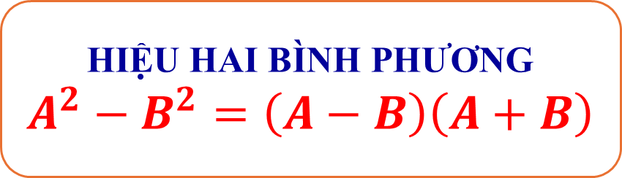
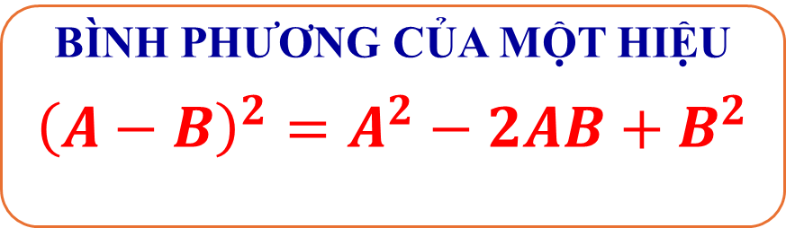
NHỮNG HẰNG ĐẲNG THỨC ĐÁNG NHỚ
HIỆU HAI BÌNH PHƯƠNG
$$A^{2}−B^{2}=\left(A−B\right)\left(A+B\right)$$
BÌNH PHƯƠNG CỦA MỘT HIỆU
$${\left(A−B\right)}^{2}=A^{2}−2AB+B^{2}$$
BÌNH PHƯƠNG CỦA MỘT TỔNG
$${\left(A+B\right)}^{2}=A^{2}+2AB+B^{2}$$

Slide 30
NHIỆM VỤ 3
AI NHANH HƠN HỌC SINH LỚP 8?
Luật chơi:
Luật chơi:
1. Có một số mảnh ghép ghi các biểu thức mà khi ghép hai mảnh ghép tương ứng sẽ được hai biểu thức bằng nhau. Em hãy ghép các mảnh ghép vào hai cột A, B sao cho hai biểu thức ở hai cột bằng nhau.
2. Mỗi mảnh ghép đúng bạn nhận được một gợi ý để tìm ra “Bí mật ngày Chủ nhật”.
3. Đội nào có nhiều đáp án đúng và nhanh nhất sẽ nhận được gợi ý của chương trình để tìm ra “Bí mật ngày Chủ nhật”!

Slide 31
Cột A |  | Cột B
 | =
 | =
 | =
 | =
 | =
 | =
 | =

Slide 32
Cột A |  | Cột B
 | =
 | =
… | = | …
 | =
 | =
 | =
 | =

Slide 33
KẾT QUẢ
Cột A |  | Cột B
(x - 3y)(x + 3y) | = | x² – 9y²
x² + 8xy + 16y² | = | (x + 4y)²
(x – 2y)(x + 2y) | = | x² – 4y²
4x² – 12xy + 9y² | = | (2x – 3y)²
(y – 3x)(y + 3x) | = | y² – 9x²
(2x - y)(2x + y) | = | 4x² – y²
x² + 4x + 4 | = | (x + 2)²
16x² – 16xy + 4y² | = | (4x - 2y)²

Slide 34
BÍ MẬT NGÀY CHỦ NHẬT

Slide 35
Ai đúng? Ai sai?
Bạn Hảo viết: x² – 6x + 9 = (x – 3)²
Bạn Hà Anh viết: x² - 6x + 9 = (3 – x)²
Ý kiến của em về bài làm của hai bạn?
Giải:
Vì x² - 6x + 9 = 9 – 6x + x² = (3 – x)²
Cả hai bạn đều viết đúng
Lưu ý: (A – B)² = (B – A)²

Slide 36
Lưu ý:
(A – B)² = (B – A)²

Slide 37
BÍ MẬT NGÀY CHỦ NHẬT

Slide 38



TRƯỜNG THCS TRUNG TÚ
CHỦ NHẬT, NGÀY 20 THÁNG 10 NĂM 2024

Slide 39


Chúc tất cả những người bà, người mẹ luôn hạnh phúc, mạnh khỏe và tỏa sáng rạng rỡ như những đóa hoa. Mong rằng mỗi ngày của các bà, các mẹ đều tràn ngập niềm vui và yêu thương!
Chúc các chị em phụ nữ luôn là những bông hoa xinh đẹp, tỏa ngát hương thơm và mang lại hạnh phúc cho gia đình, công việc. Chúc các bạn nữ sinh luôn được yêu thương và thành công trong học tập!

Slide 40
TỔNG HỢP KẾT QUẢ HOẠT ĐỘNG NHÓM
Nhiệm vụ | Đội 1 | Đội 2 | Đội 3 | Đội 4
1
2
3
4
Tổng

Slide 41
Bài 2.2. Thay ? Bằng biểu thức thích hợp.
?
a) (x – 3y)(x + 3y) = x² -
?
b) (2x – y)(2x + y) = 4 - y²
?
c) x² + 8xy + = ( + 4y)²
?
c) -12xy + 9y² = (2x - )²
?
?
Bài 2.4. Viết các biểu thức sau dưới dạng bình phương của một tổng hoặc một hiệu?
a) x² + 4x + 4; b) 16a² – 16ab + 4b²

Slide 42
Bài 2.2. Thay ? Bằng biểu thức thích hợp.
9y²
a) (x – 3y)(x + 3y) = x² -
b) (2x – y)(2x + y) = 4 - y²
x²
16y²
x
c) x² + 8xy + = ( + 4y)²
c) -12xy + 9y² = (2x - )²
4x²
3y

Slide 43
Bài 2.4. Viết các biểu thức sau dưới dạng bình phương của một tổng hoặc một hiệu?
a) x² + 4x + 4 ; b) 16a² - 16ab + 4b²
Giải:
a) x² + 4x + 4 = x² + 2.x.2 + 2² = (x + 2)²
b) 16a² – 16ab + 4b² = (4a)² – 2.4a.2b + (2b)²
= (4a – 2b)²

Slide 44
HƯỚNG DẪN TỰ HỌC Ở NHÀ
Ghi nhớ các hằng đẳng thức:
1. Hiệu hai bình phương.
2. Bình phương của một tổng.
3. Bình phương của một hiệu.
- Biết cách khai triển một HĐT, áp dụng viết một biểu thức thành bình phương của một tổng hoặc một hiệu.
Hoàn thành phiếu bài tập và các bài tập SGK - tr33.
Tìm hiểu trước bài 7: Lập phương của một tổng, lập phương của một hiệu.

Slide 45
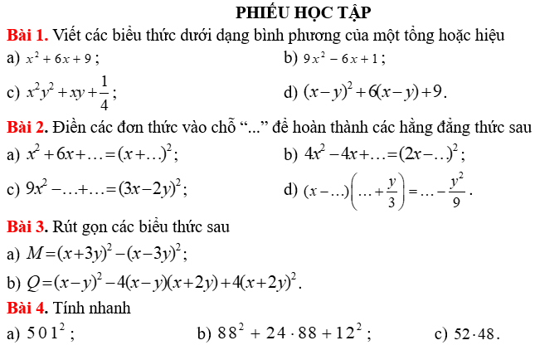

Slide 46

CẢM ƠN QUÝ THẦY CÔ
VÀ CÁC EM HỌC SINH!

Slide 47
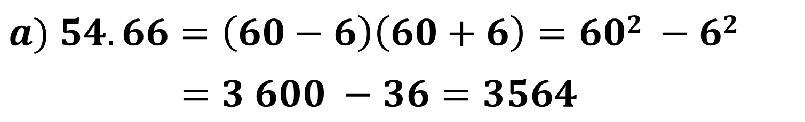
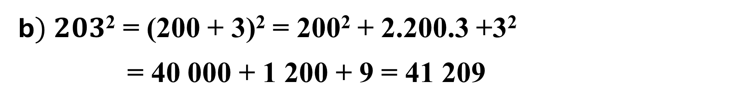
Bài 2.3 (SGK - tr33). Tính nhanh.
$a) 54.66$ $b{)} 203^{2}$
Giải:
$a) 54.66=\left(60−6\right)\left(60+6\right)=602 −62$
$=3 600 −36=3564$
b$) 203$² = (200 + 3)² = 200² + 2.200.3 +3²
= 40 000 + 1 200 + 9 = 41 209

Slide 48
Bài 2.5. Rút gọn các biểu thức sau
a) (x – 3y)² – (x + 3y)²; b) (3x + 4y)² – (4x – 3y)².
Giải:
a) (x - 3y)² - (x + 3y)²
= [x² - 2.x.3y + (3y)²] - [x² + 2.x.3y + (3y)²]
= [x² - 6xy + 9y²] - [x² + 6xy + 9y²]
= x² - 6xy + 9y² - x² - 6xy - 9y²
= -12xy

Slide 49
Bài 2.5. Rút gọn các biểu thức sau
a) (x – 3y)² – (x + 3y)²; b) (3x + 4y)² – (4x – 3y)².
Giải:
b) (3x + 4y)² - (4x - 3y)²
= [(3x)² + 2.3x.4y + (4y)²] - [(4x)² - 2.4x.3y + (3y)²]
= [9x² + 24xy + 16y²] - [16x² -24xy + 9y²]
= 9x² + 24xy + 16y² - 16x² + 24xy - 9y²
= -7x² + 7y²

Slide 50


Câu 1: Chọn đáp án đúng.
A. (A + B)² = A² + AB + B²
B. (A + B)² = A² + 2AB + B²
C. (A + B)² = A² + B²
GO HOME
D. (4x – 25y)(4x + 25y)
Notes:
Căn bậc hai của 9: là 3 và -3

Slide 51
Câu 2. Chọn đáp án đúng.
A. (A – B)(A + B) = A² + 2AB + B²
B. (A + B)(A – B) = A² – 2AB + B²
GO HOME
C. (A + B)(A – B) = A² – B²
D. (A + B)(A – B) = A² + B²

Slide 52
Câu 3: Chọn đáp án sai.
A. (x + 2y)² = x² + 4xy + 4y²
B. (x – 2y)² = x² – 4xy + 4y²
C . (x – 2y)(x + 2y) = x² – 4y²
D.(x – 2y)² = x² – 4y²
GO HOME
Notes:
Em sẽ lựa chọn đáp án nào hoàn thiện vào vào phần còn trống?

Slide 53
Câu 4: Chọn đáp án sai.
A. (x + y)² = (x + y)(x + y)
B. x² – y² = (x + y)(x – y)
C. (x + y)(x + y) = y² – x²
D. (-x – y)² = (-x)² – 2(-x)y + y²
GO HOME
Notes:
Vì sao Đáp án C là số vô tỉ ?. Là số thập phân vô hạn không tuần hoàn.

Slide 54
Câu 5: Khai triển 4x² – 25y² theo hằng đẳng thức ta được
A. (4x – 5y)(4x + 5y)
B. (2x – 5y)(2x + 5y)
C. (2x – 5y)²
D. (4x – 25y)(4x + 25y)
GO HOME
Notes:
Căn bậc hai của 9: là 3 và -3

Slide 55
Bài 2.2. Thay ? Bằng biểu thức thích hợp.
9y²
?
a) (x – 3y)(x + 3y) = x² -
b) (2x – y)(2x + y) = 4 - y²
x²
?
16y²
c) x² + 8xy + = ( + 4y)²
?
x
?
?
?
4x²
3y
c) -12xy + 9y² = (2x - )²

